Slide 1
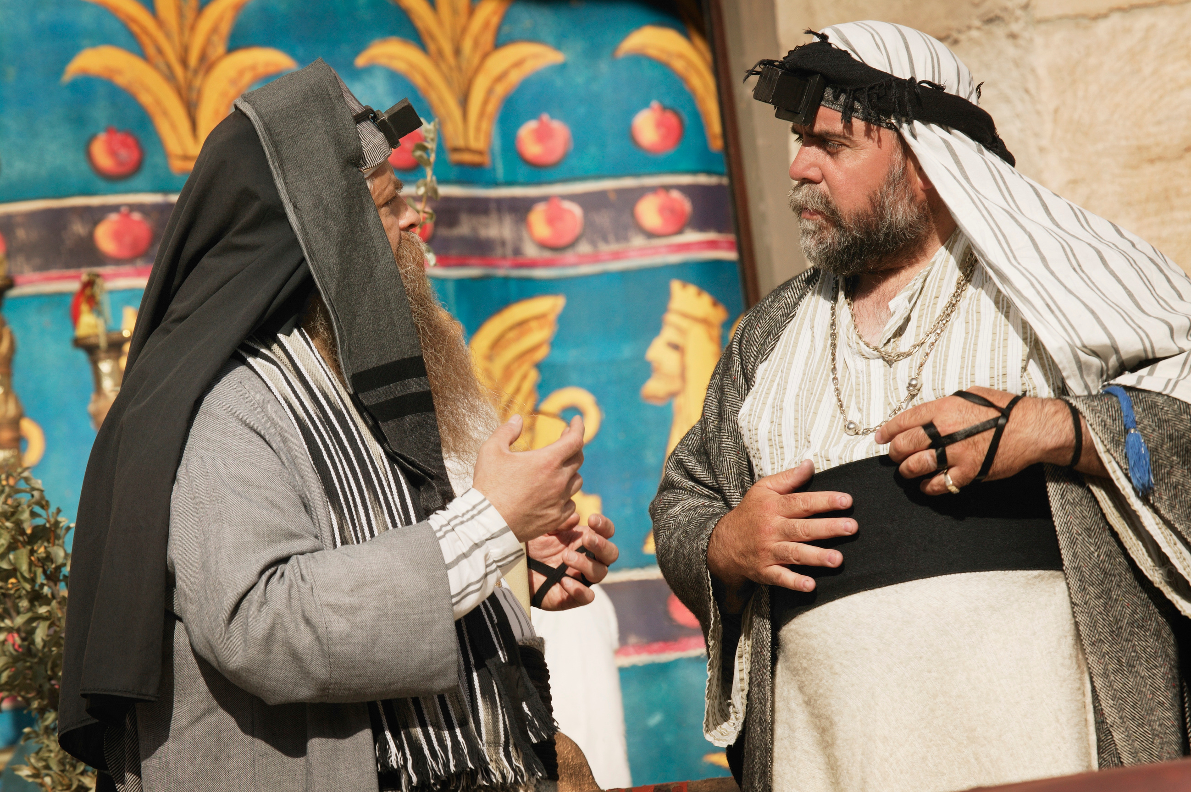

LECCIÓN 1
JESÚS ANTE ANÁS Y CAIFÁS

Slide 2

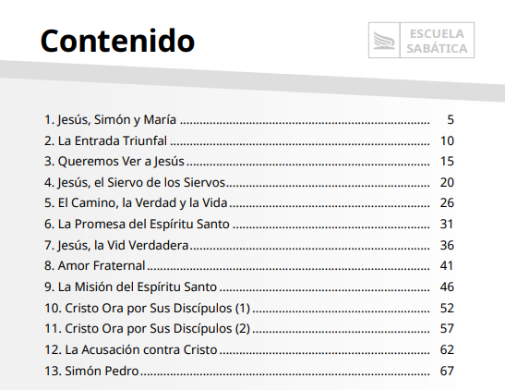
REPASO DE LECCIÓN

Slide 3
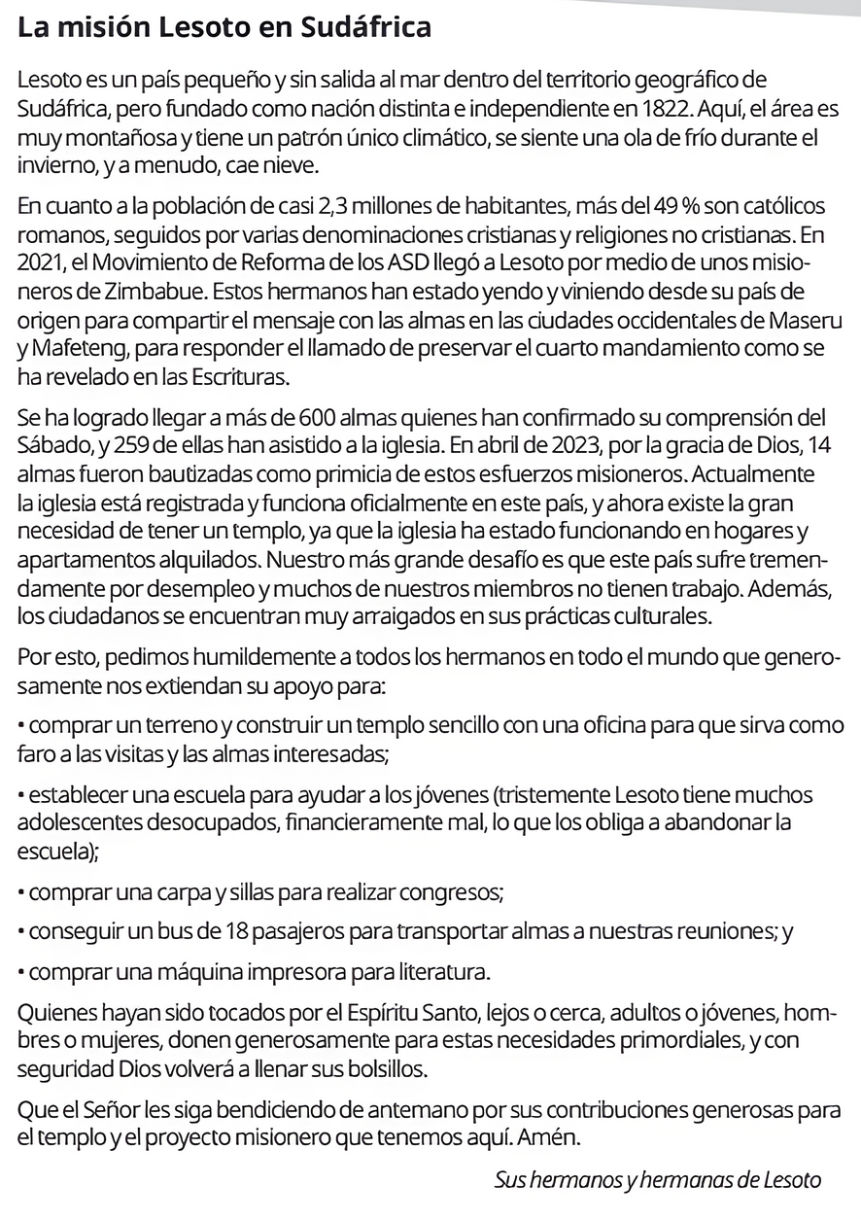
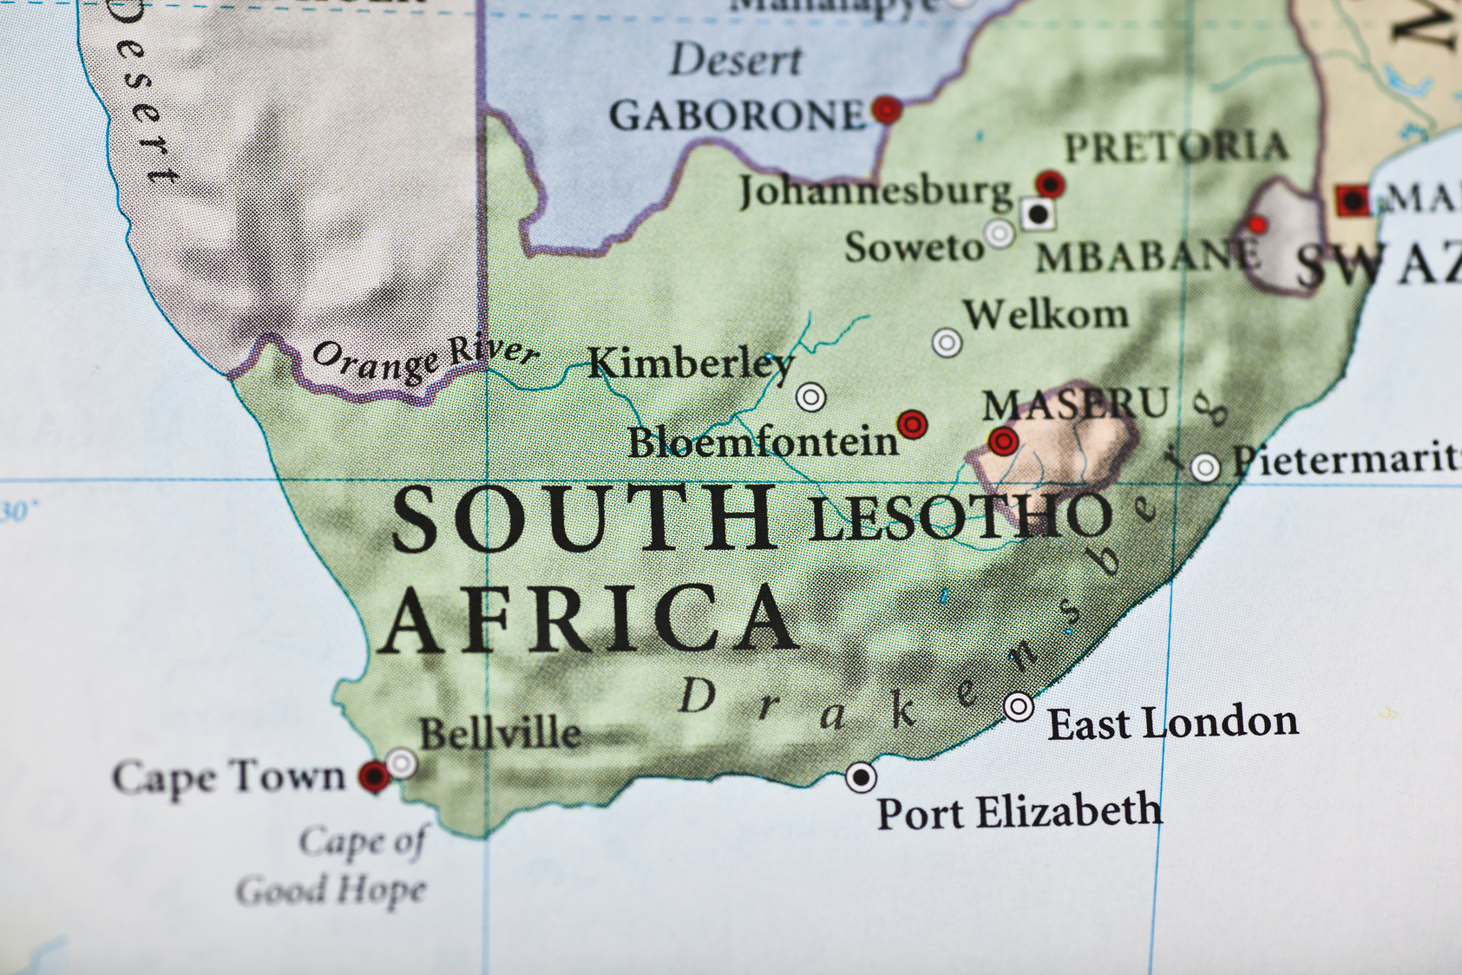
Ofrenda del Primer Sábado
4 de Octubre de 2025

Slide 4
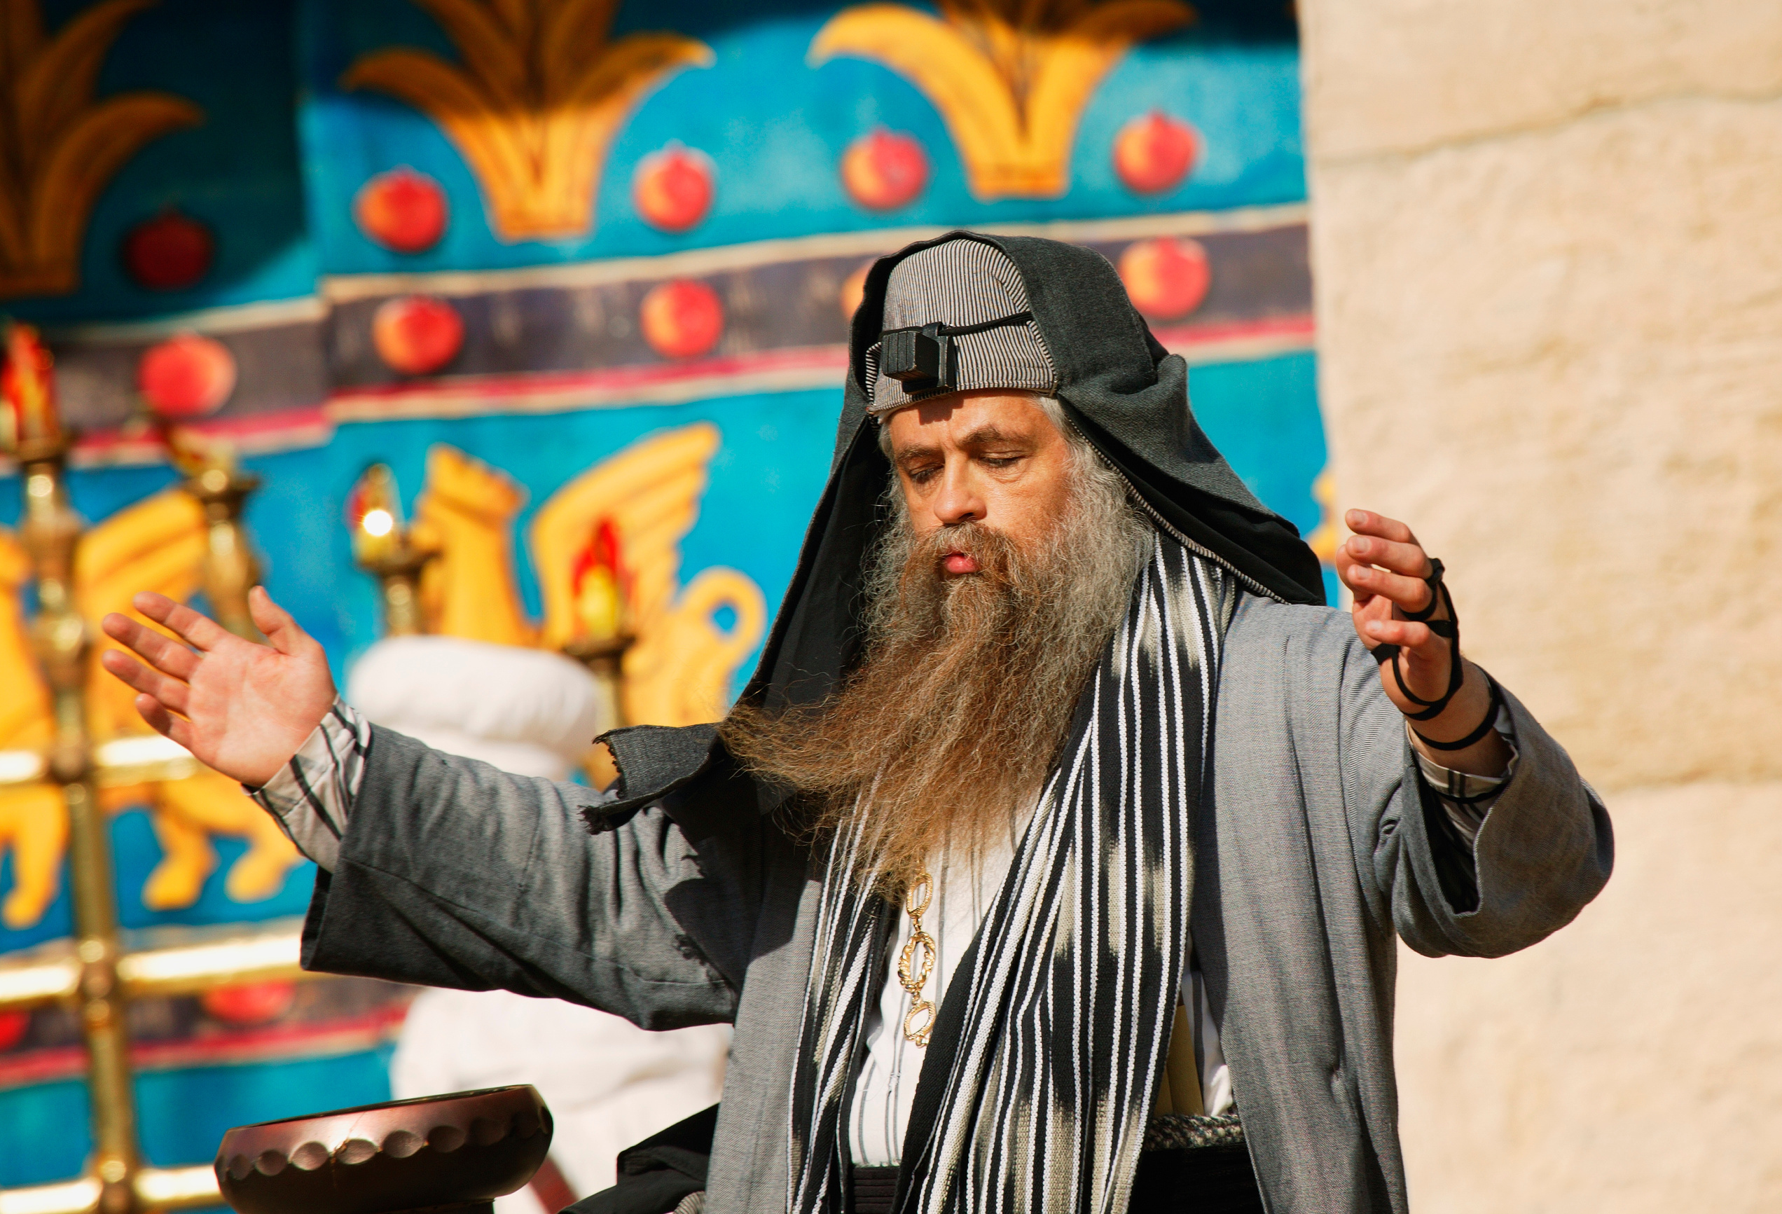

DOMINGO
ANTE LOS OFICIALES JUDÍOS
a. Después del arresto de Jesús en Getsemaní, ¿ante quién se lo llevaron violentamente? Juan 18:12–14; Mateo 26:57.

Slide 5

DOMINGO
b. ¿Quiénes fueron los discípulos que siguieron a distancia el juicio de Cristo? Juan 18:15.

Slide 6
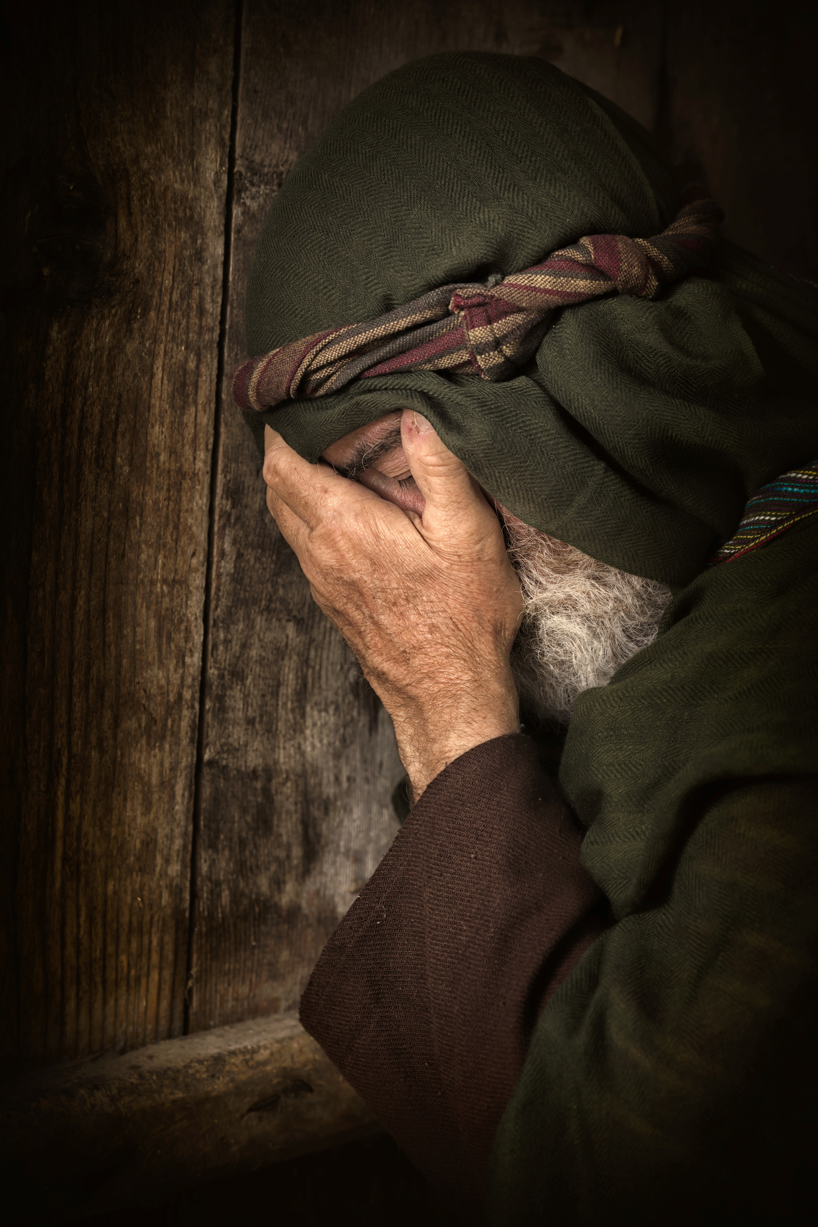
LUNES
PEDRO NIEGA A JESÚS
a. ¿Dónde se colocó Pedro? Juan 18:16, 18.

Slide 7
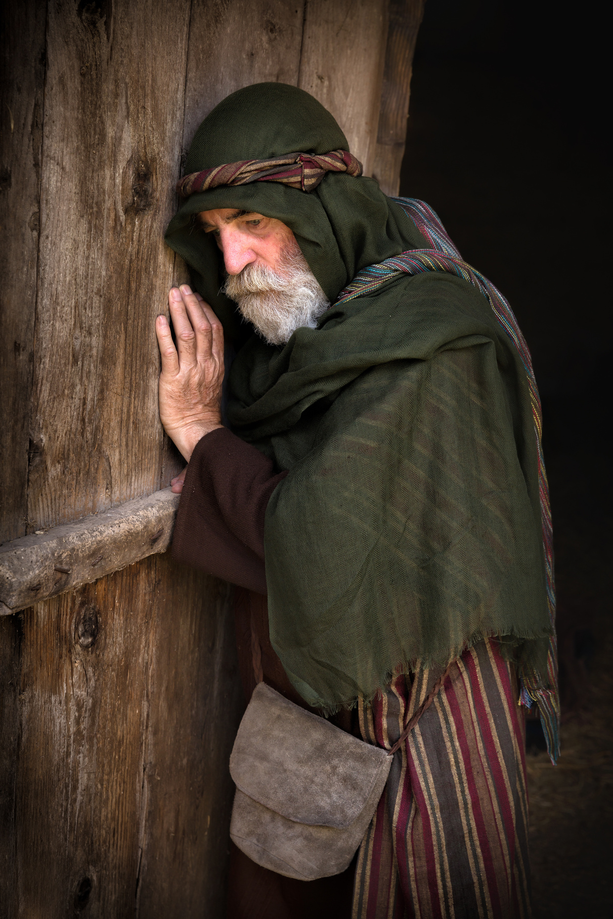
LUNES
b. ¿Cómo negó Pedro a su Señor? Juan 18:17, 25–27; Lucas 22:56–60.

Slide 8
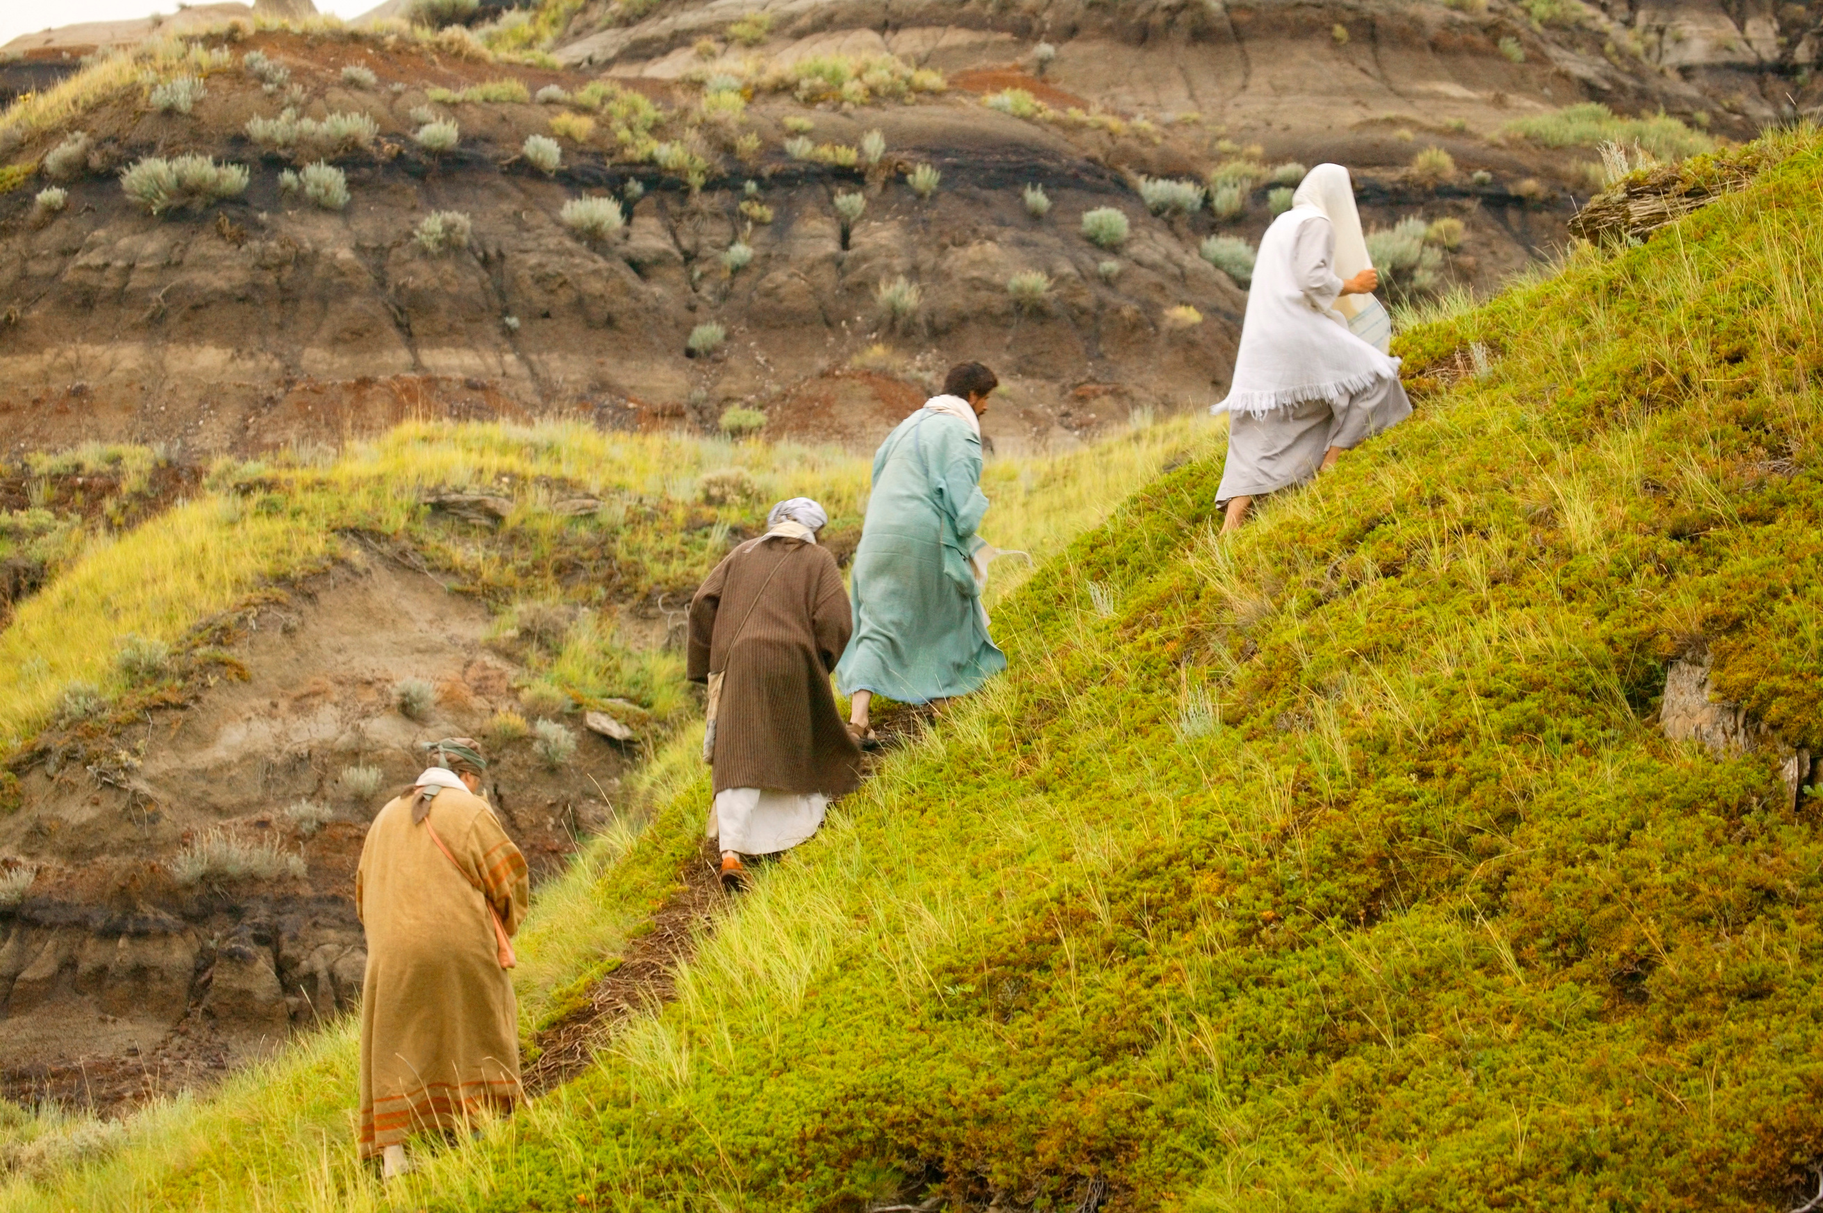
LA CONVERSIÓN DE PEDRO
MARTES
a. Después de negar a su maestro por tercera vez y al oír al gallo cantar, ¿qué recordó Pedro y qué hizo? Mateo 26:75; Marcos 14:72.

Slide 9
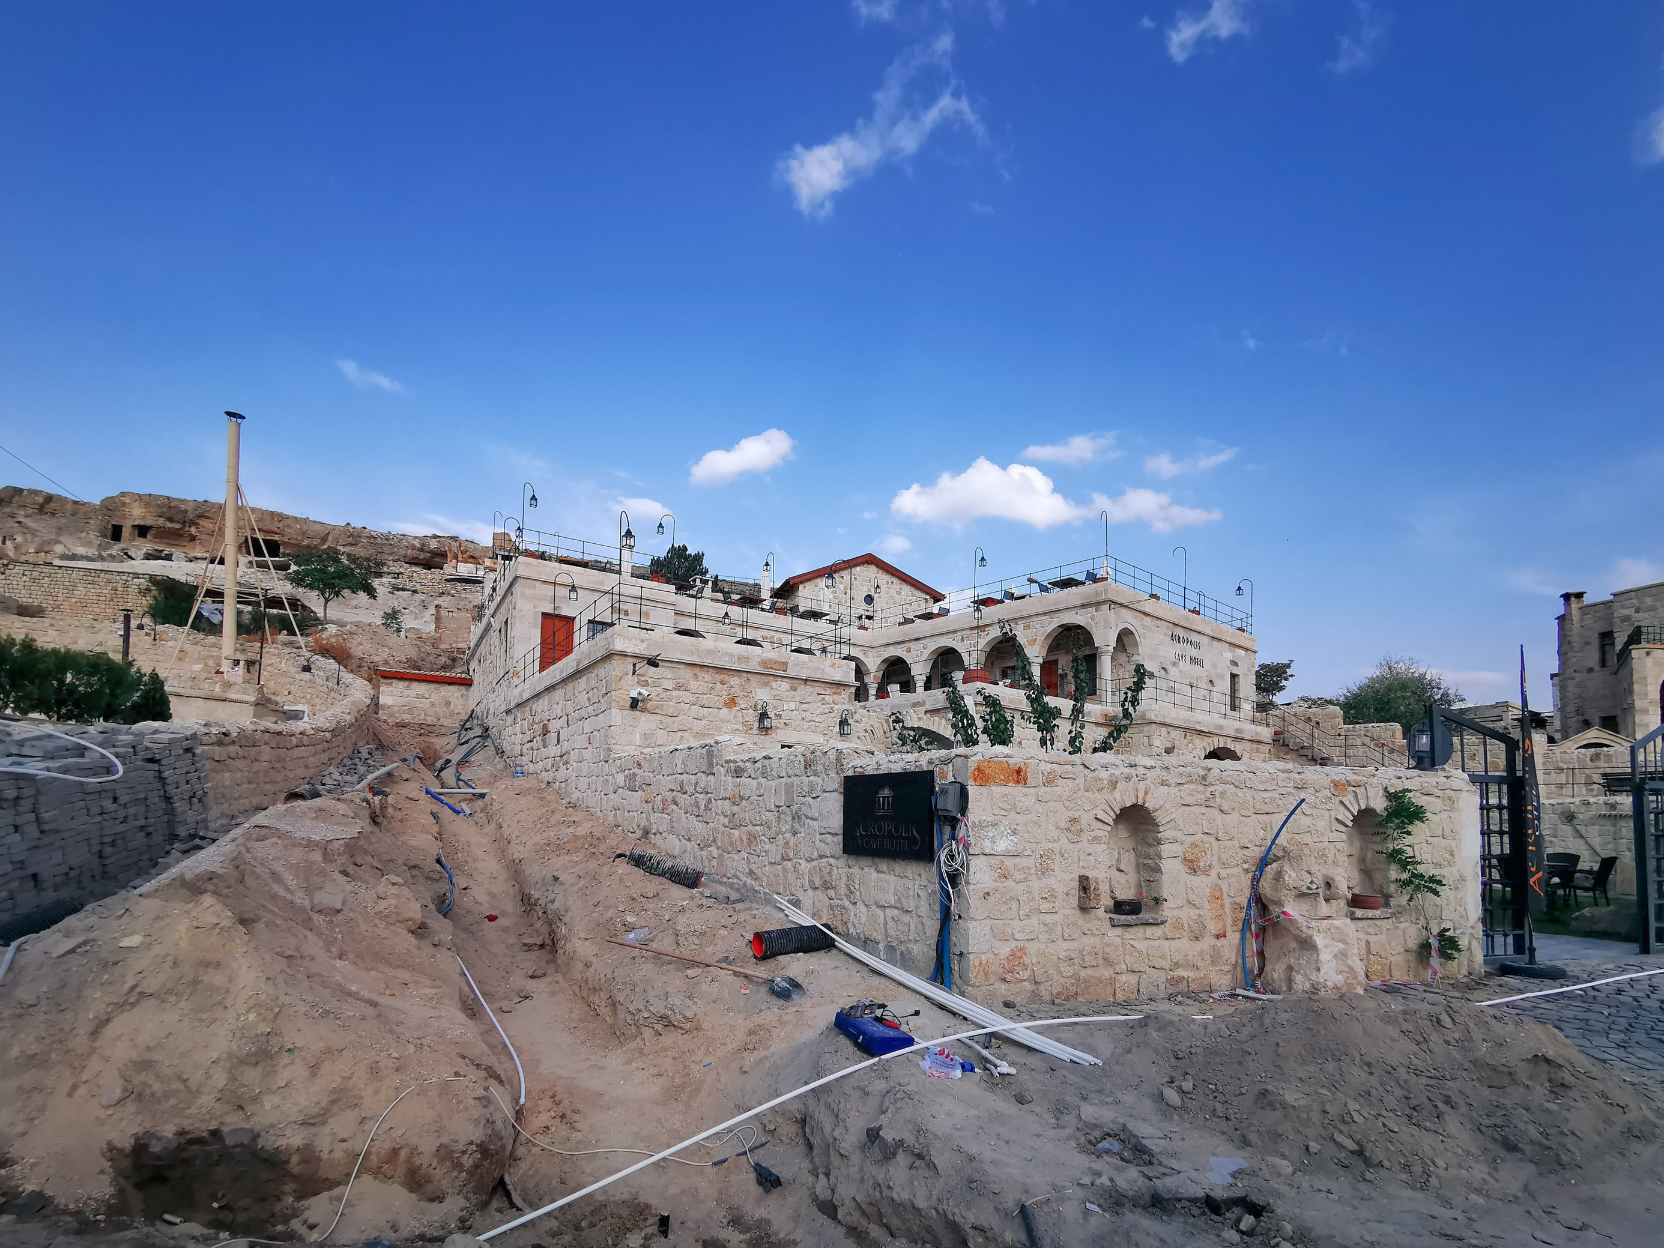
MARTES
b. ¿A dónde se fue el humillado discípulo? Lucas 22:62. ¿Cuál había sido la causa de su gran pecado?

Slide 10

MIERCOLES
EL INTERROGATORIO DE CRISTO
a. ¿Qué pregunta hizo Anás a Jesús? Juan 18:19.

Slide 11
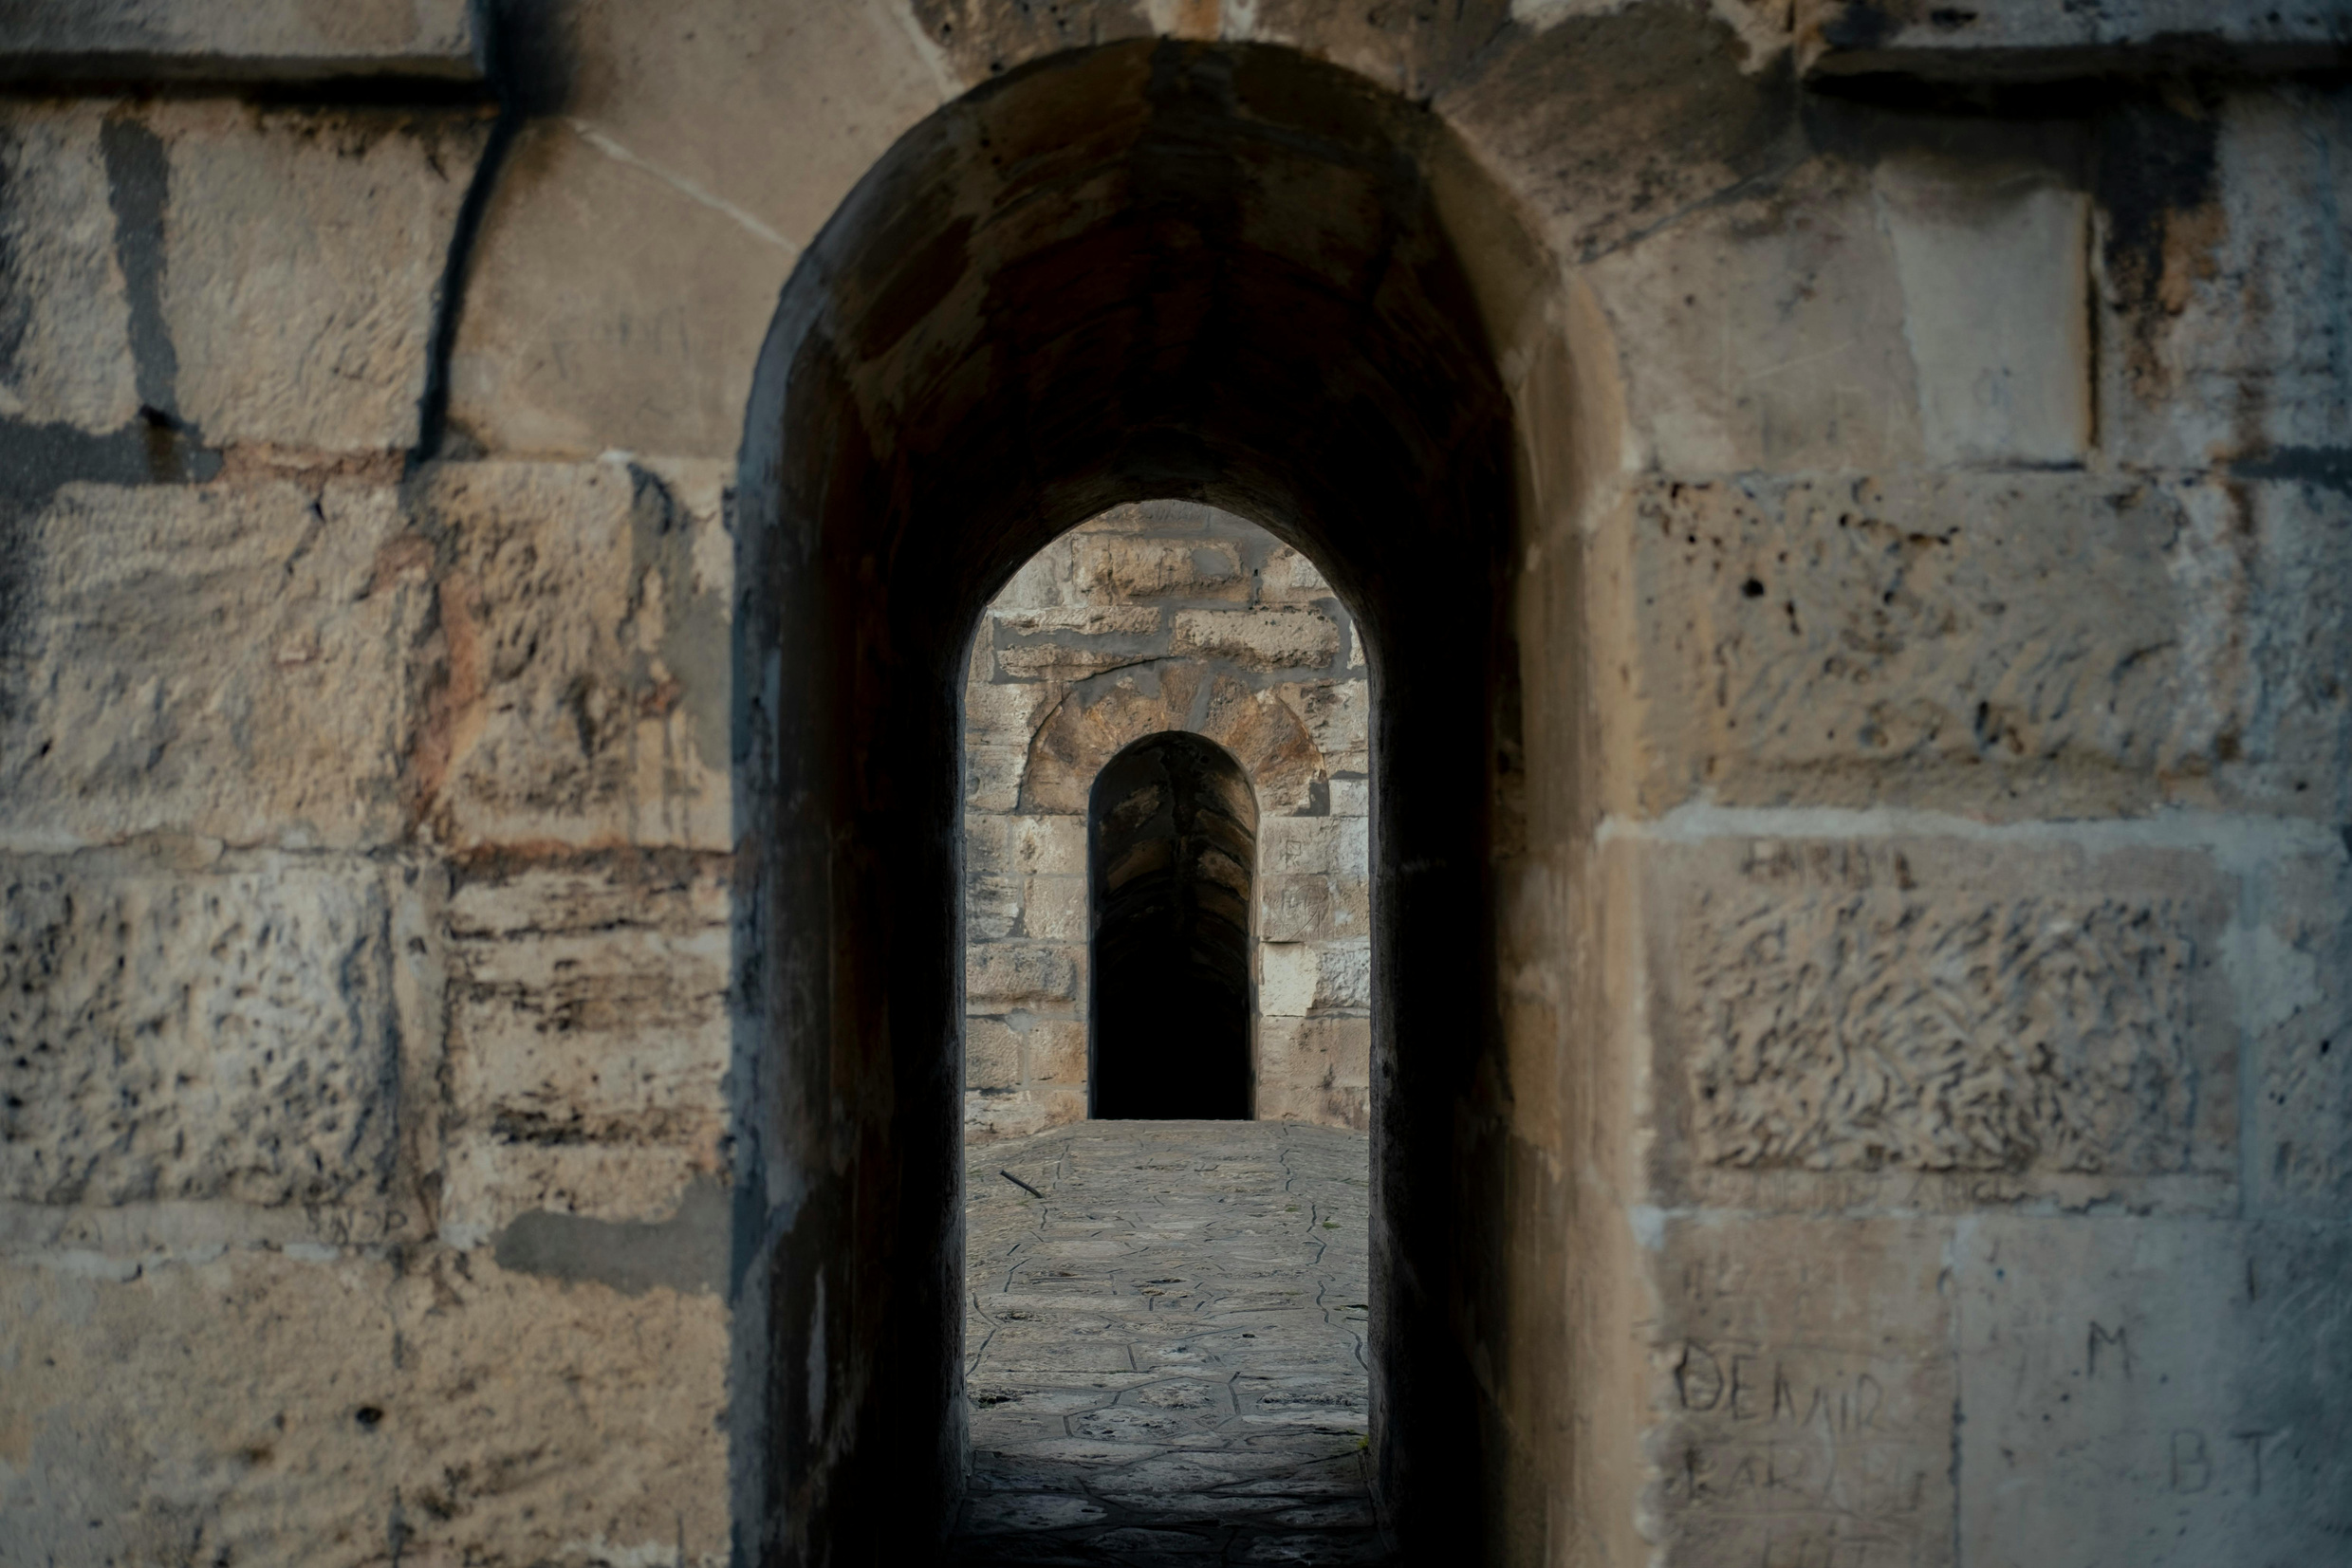
MIERCOLES
b. Narre la prueba de paciencia que Jesús soportó. Juan 18:20–23; Isaías 53:7

Slide 12
JUEVES
CONDENADO POR AUTOIDENTIFICARSE
a. Al no hallar ninguna evidencia concluyente para condenar a Jesús, ¿qué le preguntó Caifás al Salvador? Mateo 26:63.

Slide 13
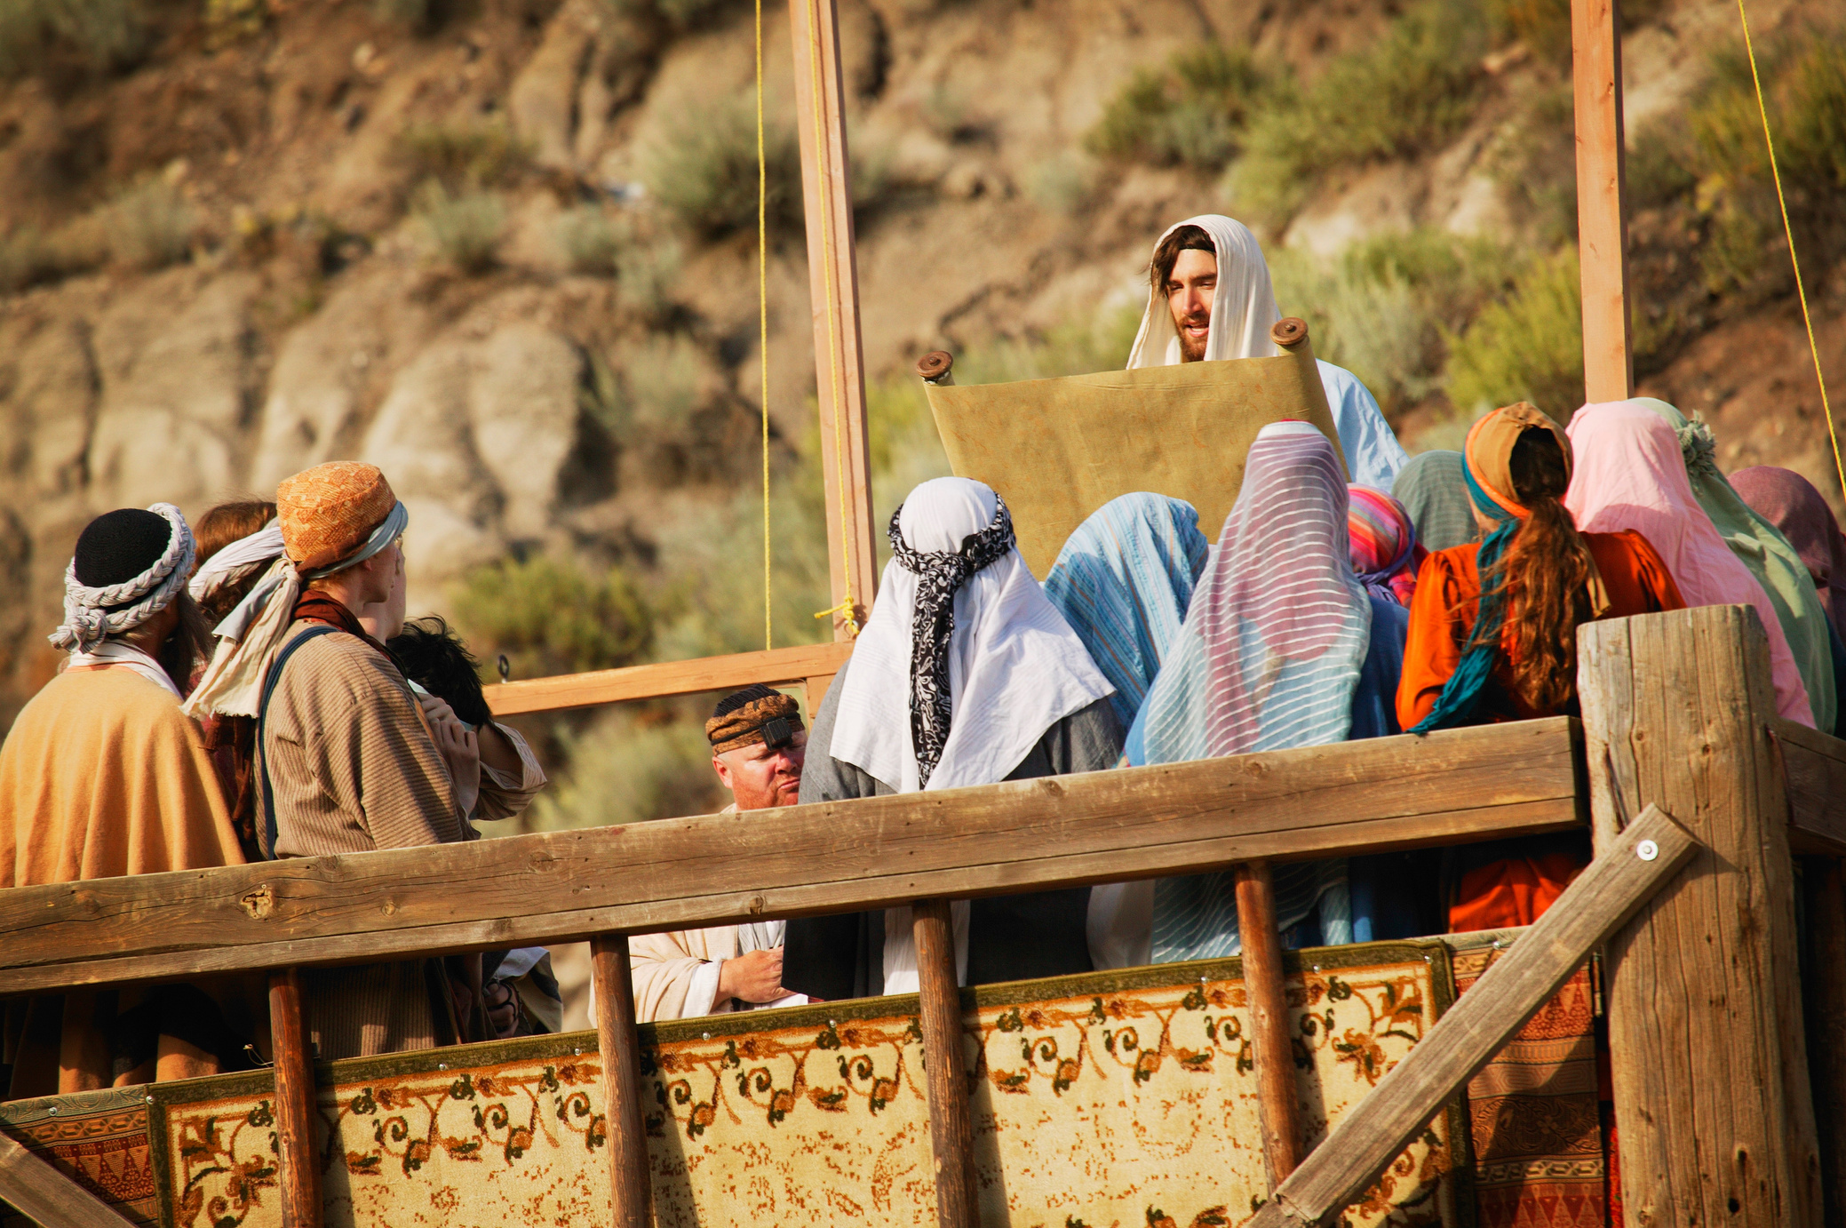
JUEVES
b. ¿Cuál fue la respuesta de Cristo a Caifás y cómo se usó esta respuesta como supuesta evidencia en su contra? Mateo 26:64–66.

Slide 14

MINUTOS
MISIONEROS

Slide 15


Slide 16


Slide 17

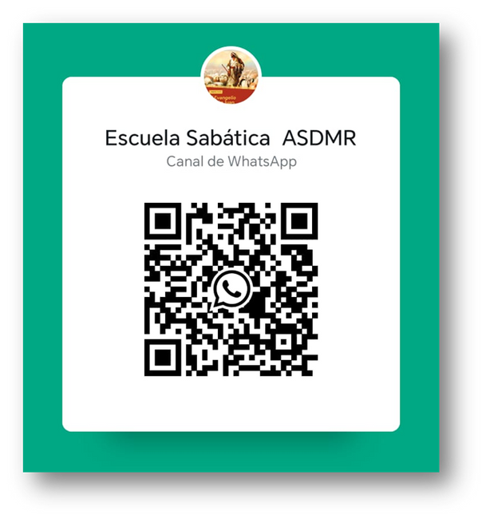
Sigue Nuestro Canal de Whatsapp
ESCUELA SABATICA ASDMR

